Slide 1
МБОУ «Средняя общеобразовательная школа № 37 г.Иркутска»
Хальбаева
Лариса
Ивановна
УЧИТЕЛЬ музыки
ПЕД. СТАЖ – 26 лет
КВАЛИФИК. КАТЕГОРИЯ -высшая

Slide 3
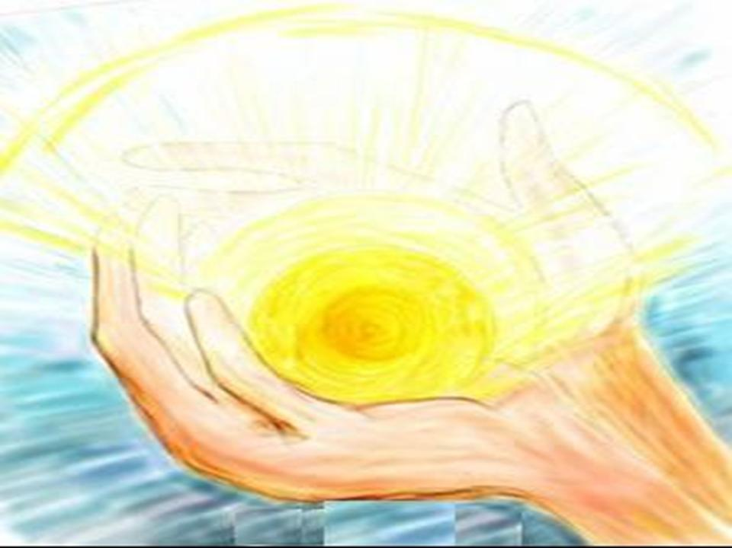
«Доброта – солнечный свет, под которым распускается цветок добродетели» А.Грин

Slide 4
ДОБРО

Slide 5
Добропорядочный
Доброта
Добросовестный
Добронравный
ДОБРО
Добродушный
Добродетель
Добросердечный
Доброжелательный
Добродеятельный

Slide 6
Добро должно быть с кулаками
?
Добро должно быть
с кулаками
!
Добро должно быть
с кулаками
…

Slide 7
Добро должно быть с кулаками…
Так ли это?

Slide 8
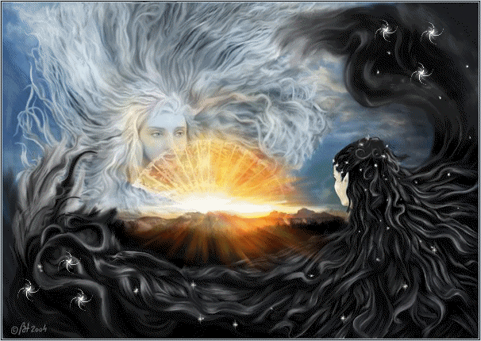
Добро Кулак

Slide 9
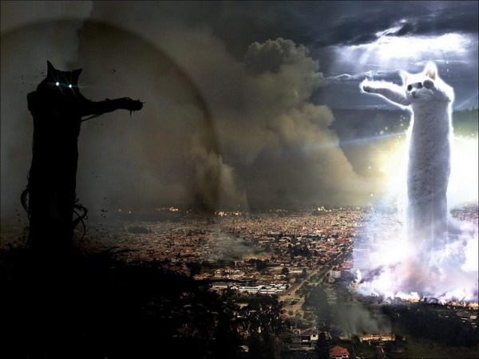
Кулак Добро
ДРАКА
БОЛЬ
ОБИДА
СЛЁЗЫ
НЕНАВИСТЬ
РАДОСТЬ
УЛЫБКА
СОЛНЦЕ
МАМА
ЦВЕТЫ

Slide 10
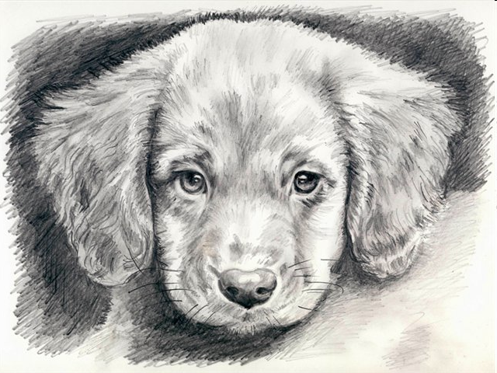
Заступился.

Slide 11
Добро должно быть с кулаками, Добро суровым быть должно, Чтобы летела шерсть клоками Со всех, кто лезет на добро. С. Куняев

Slide 12
«Добро должно быть с кулаками…»
Так ли это?

Slide 13
Добро может быть добром тогда, когда оно в состоянии защитить себя, противостоять злу, и побеждать его

